Slide 1


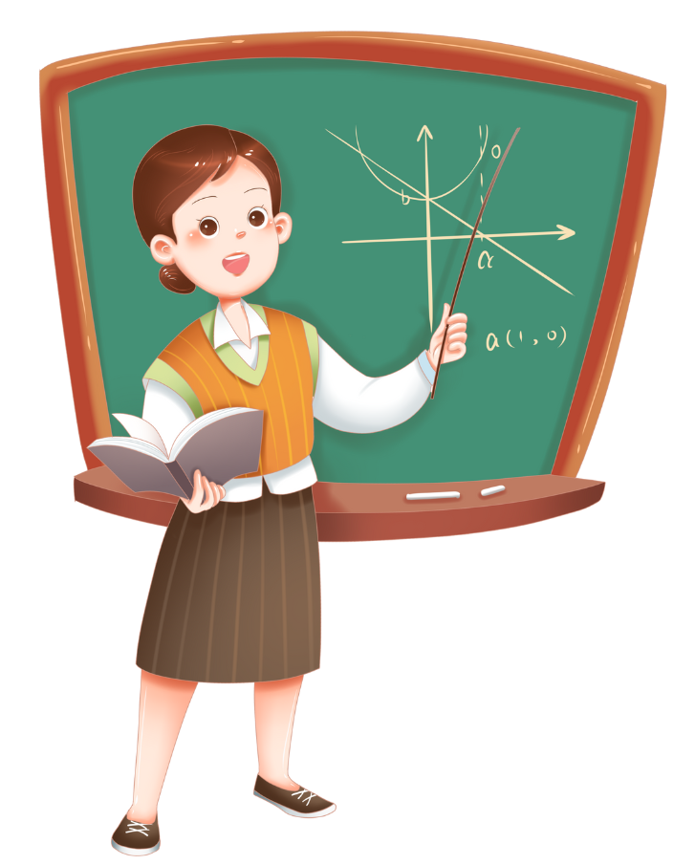
נעים להכיר!
אספת ההורים הראשונה
נעים להכיר!
אספת ההורים הראשונה
משרד החינוך
מנהל פדגוגי
אגף בכיר – שירות פסיכולוגי ייעוצי
אגפי הגיל
רגע לפני
דגשים והמלצות לתכנון האספה ולהנחייתה
במהלך האספה
מחנכות ומחנכים יקרים
אספת ההורים היא הזדמנות להציג את עצמכם, להכיר את ההורים ולהניח יסודות לאמון, לשותפות ולקשר המקצועי ביניכם לבינם.
להלן לקט רעיונות להתנהלות מיטבית באספת ההורים הראשונה
אחרי האספה
הצעה לפעילות

Slide 2
רגע לפני...
נעים להכיר!
אספת ההורים הראשונה
אשאל את עצמי
רגע לפני
מיהן המשפחות בכיתתי? האם יש משפחות במעגלי פגיעות? למה הן יזדקקו ממני?
(משפחות שחוו אובדן, בן משפחה מגויס, בן משפחה פצוע, משפחות שגרות בקו העימות)?
אילו משפחות נמצאות במעגלי פגיעה נוספים? (משבר משפחתי, משפחות בסיכון, בן משפחה חולה)?
מהם המאפיינים ההתפתחותיים של גיל התלמידים ובהתאמה – אילו השלכות יש למאפיינים אלו על ההורים?
במהלך האספה
אתכנן ואכין
תכנון אופי המפגש (מצגת, שיחה, הסבר פרונטלי וכד')
מסרים אישיים (חזון, תפיסת עולם)
אחרי האספה
תכנון לו"ז שמאפשר זמן למסרים שלי וגם הקשבה להורים.
מסרים ארגוניים ('אני מאמין' מוסדי)
שילוב של פעילות ליצירת אווירה נעימה (הצעה לפעילות החל משקף 5)
תכניות לימודים ומידע, נושאים לדיון ולשיח
שליחת הזמנה לאספת ההורים מספיק זמן מראש. דאגה לנגישות עבור הורים עם צרכים מיוחדים.
ניתן לשלוח מראש מידע ונהלים על מנת להשאיר זמן לשיח על מהות ופעילות חוויתית.
הצעה לפעילות
הדפסת טפסים ושאלונים שיש למלא כגון אישורי בריאות, הסדרת דרכי תקשורת עם הורים גרושים (נספח 2 בחוזר מנכ"ל) ויתורי סודיות וכד'..
סידור הכיתה מראש: מומלץ במעגל, כך שיתאפשר קשר עין בין כולם.

Slide 3
במהלך האספה
נעים להכיר!
אספת ההורים הראשונה
מה מומלץ לכלול במפגש?
רגע לפני
מתן זמן לשאלות, תוך הקפדה על שמירת פרטיות הילדים. נאזין בחמלה ואמפתיה לתכנים שיעלו בשיח ונגיב ברגישות, בייחוד לשיתופים שקשורים למציאות הנוכחית
נבדוק אם יש צורך בקביעת שיחות אישיות עם מי שזקוק לכך, בסיוע אנשי המקצוע.
הצגה עצמית
"אני מאמין" מקצועי, השכלה וניסיון מקצועי לצד נגיעות של רקע אישי, במידה שנכונה לי.
מידע רלוונטי שחשוב לתווך פנים אל פנים
פעילות חווייתית מקרבת.
במהלך האספה
פרסום ערוצי תקשורת ודרכי פנייה אלינו ועידוד ההורים להיות אתנו בקשר שוטף, לעדכן ולהיוועץ.
נשתדל לעודד אווירת שיח והקשבה, להקרין מקצועיות ונועם, הומור ופתיחות, ולעודד היכרות בין ההורים כמסר של היותם קהילה.
אחרי האספה
הגדרת כללי ההתנהגות והאתיקה במרחב הדיגיטלי, בדגש על פרטיות, חיסיון, צנעת הפרט וכבוד הדדי בקבוצות ההורים והתלמידים.
סיום המפגש במילים חמות, תפילה ובהבעת תקווה לימים טובים ואמון בכוחם של הקשרים בין התלמיד ההורה ואיש החינוך.
הצעה לפעילות
בחירת ועד הורים כיתתי ונציג לנציגות הורים מוסדית, על פי הנחיות חוזר מנכ"ל.

Slide 4
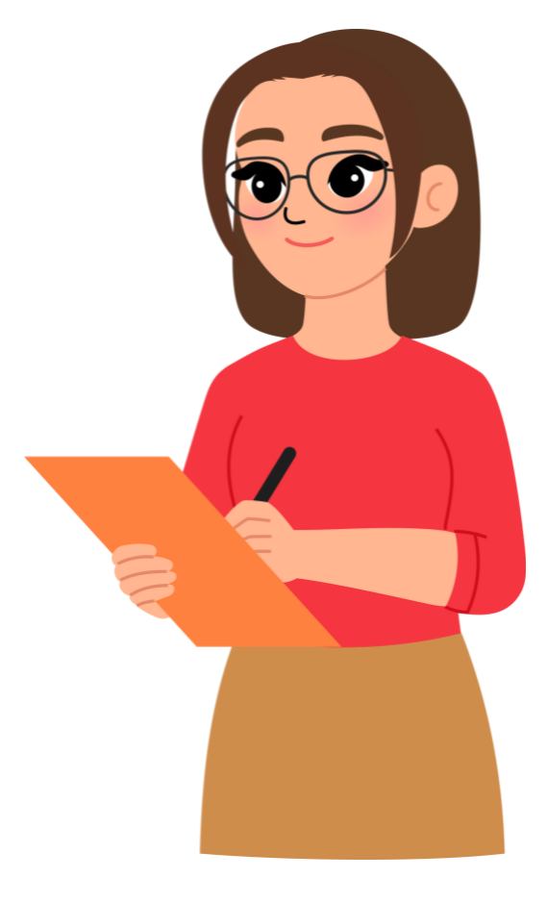
אחרי האספה
נעים להכיר!
אספת ההורים הראשונה
אשאל את עצמי עם איזו חוויה יצאתי?
האם חוויתי רגעי קרבה, קשר, עניין ומשמעות, כמו גם רגעי ריחוק, קונפליקט או ספק?
רגע לפני
אם עלו שאלות עליהן הבטחתי תשובה – אברר ואחזור עם תשובה לכל ההורים או להורה המסוים, בהתאם לפנייה.
במהלך האספה
אכתוב לעצמי סיכום של נושאים, שאלות, הצעות שעלו ואשתף בהם את הצוות המקצועי על פי צורך.
אחרי האספה
אנסח לעצמי הרהורים ותובנות.
למחרת היום, בכיתה, אשתף את התלמידים בחוויות חיוביות מהמפגש עם הוריהם, על מנת להדגים שותפות ושקיפות.
הצעה לפעילות

Slide 5
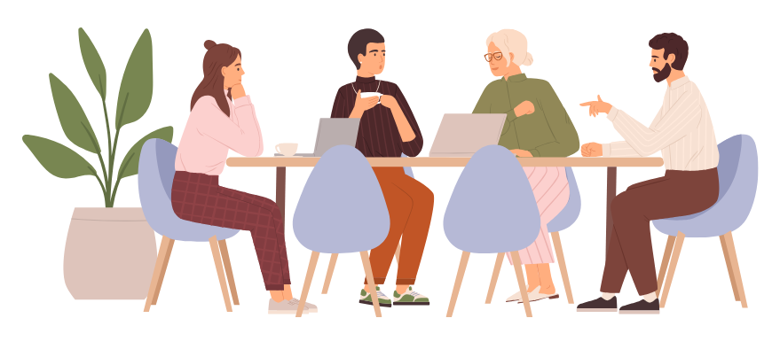
הצעה לפעילות
נעים להכיר!
אספת ההורים הראשונה
הצעה לאספת הורים ראשונה
להיות שמש - חיזוק החוסן ההורי
רגע לפני
המושג חוסן הורי הוא מושג מרכזי שחשוב להטמיעו השנה בעבודה עם הורים. במצגת הזו מוצג רצף של מפגש שלם שמתוכו יש אפשרות לבחור בפעילויות שמתאימות לצרכים שלכן ולתכנון שלכן.
שקופיות 8-11 עוסקות בהמשגת החוסן ההורי והצגת המודל - את"ם שמ"ש, ושקופיות 12-16 הן הצעות לשיח ודיון שניתן לקיים עם ההורים בהקשר לנושאים הנ"ל.
רקע ומטרת המפגש
בדומה לשמש - גם להורים יש כוח להשפיע על הסביבה בה גדלים ילדיהם ואשר לאורה הם מתפתחים.
השמש, כמטאפורה להורות, היא מקור אנרגיה טבעי ועוצמתי; מקור האור, החום והכוח. בכל יום השמש ממשיכה לזרוח, לחמם ולהאיר כסדרה.
השמש מסמלת קביעות, שגרה, רציפות וביטחון.
קרני השמש במודל 'את"ם שמ"ש' מייצגות את היכולות ההוריות, הכוחות, התקווה והאמונה. הקרניים כייצוג של יכולת המבוגר (הורה, איש חינוך) להתמלא בכוח ובחום עבור עצמו ומתוך כך לעזור גם לילד להתמלא בכוחות ובחום פנימי.
בכוחם של ההורים לטפח את השמש הפנימית שבתוכם, להכיר בה, לחזק את הכוחות שלהם ומתוך כך לשלוח קרני אור, חום וכוח גם לילדיהם.
במהלך האספה
אחרי האספה
הצעה לפעילות

Slide 6


כתבו חמישה דברים שאתם הכי אוהבים
בסוף המפגש נחזור לזה...
Notes:
פתיחה:
נזמין את ההורים לכתוב לעצמם ולשתף בדברים אותם הם אוהבים.
עצם ההיזכרות בדברים הללו מחזקת אותנו.

Slide 7
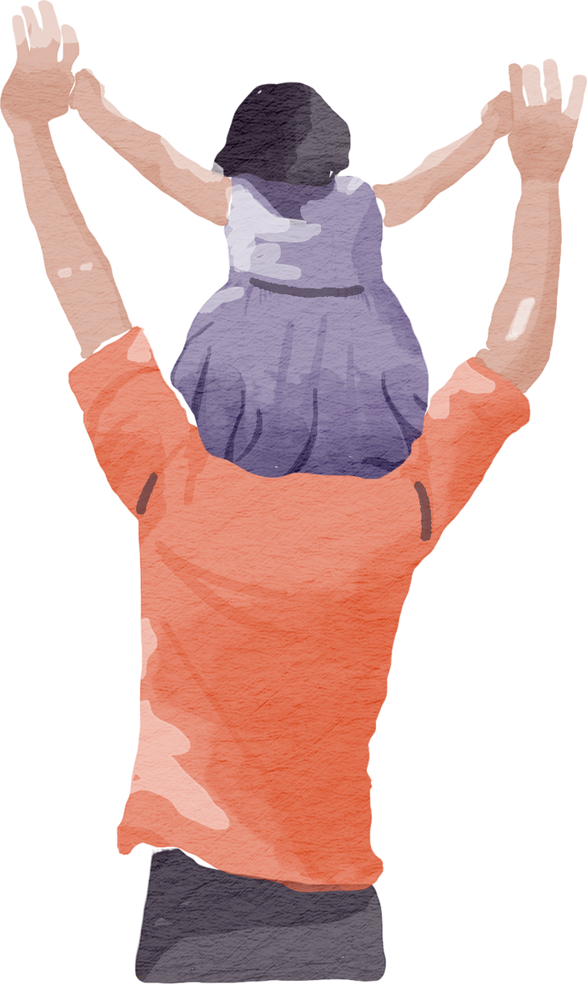
מהו לדעתכם
התפקיד המרכזי/ המשימה המרכזית
שלנו כמבוגרים משמעותיים
ככלל ובימים אלו בפרט?

Slide 8

מהו התפקיד המרכזי/ המשימה המרכזית של ההורים ככלל ובימים אלו בפרט?
דאגה לרווחת
הילדים
בטחון ומוגנות
פיתוח החוסן
Notes:
לרוב ההורים יענו כי משימת ההורות היא הדאגה לרווחת ילדיהם ולאושרם, אך שקודם לכן המשימה הבסיסית שלהם כהורים היא לוודא שלילדם יש כלים ותנאים להתפתח, להתקיים בבטחה ולשגשג גם בתקופות של מציאות משתנה, מתח ואיום. משימת ההגנה על הילד ומשימת פיתוח כוחותיו להגן על עצמו – הן למעשה משימות פיתוח החוסן שלו.
יכולת הילד או הנער להתמודד עם מצבי משבר או שינוי; להסתגל, להגיב בגמישות ולשוב לתפקוד מוגדרת כ"חוסן אישי". חוסנם של ילדים ובני נוער קשור באופן ישיר למבוגרים הסובבים אותם, ובראשם הוריהם.

Slide 9
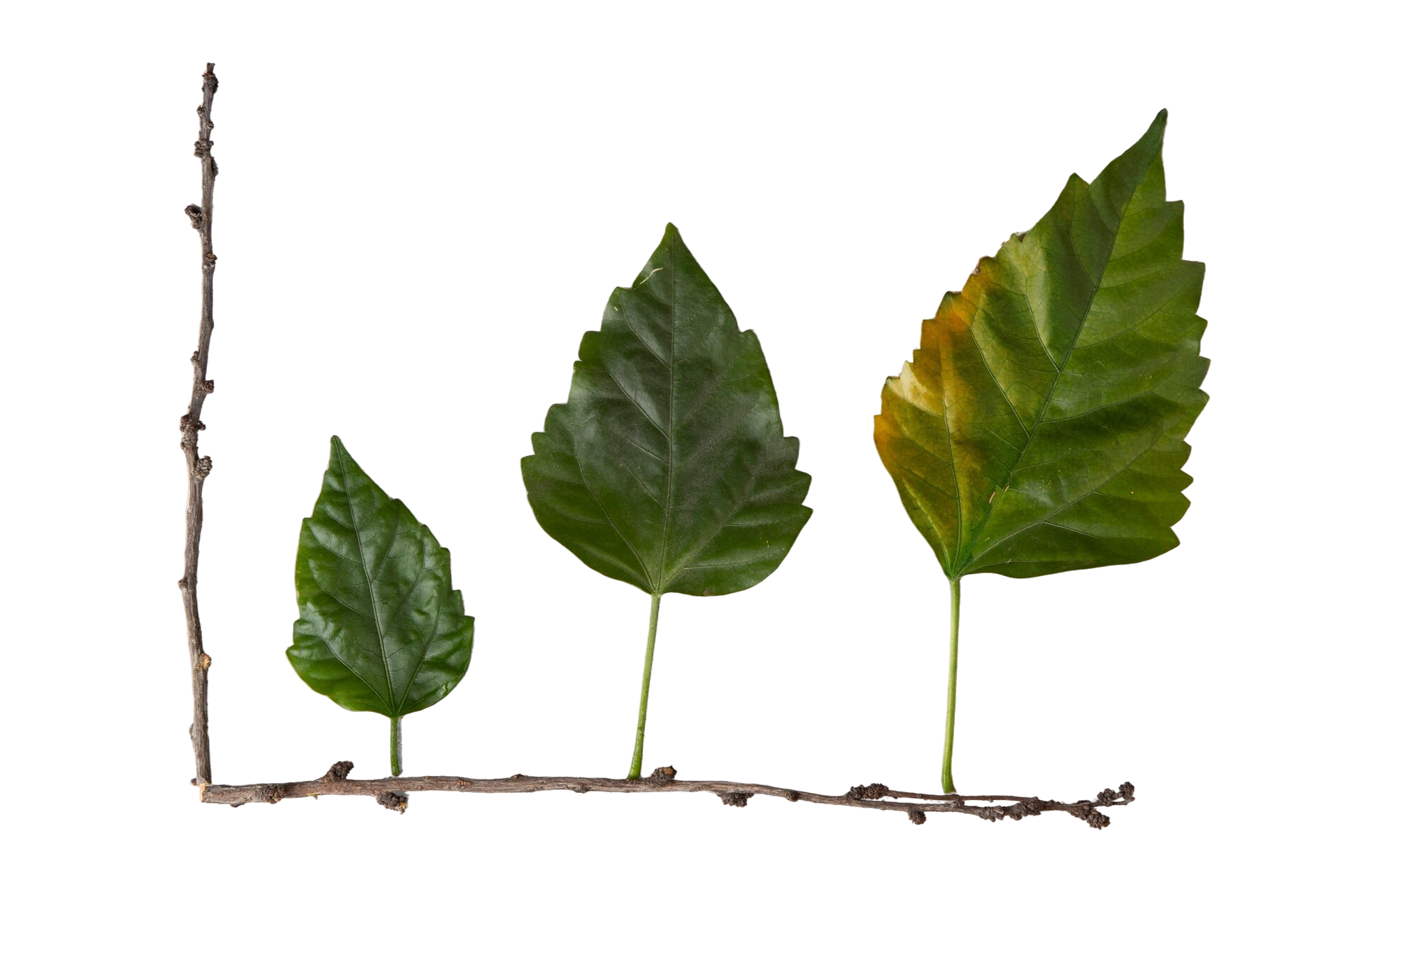
מהו חוסן?
היכולת להסתגל ולהגיב בגמישות אל מול מצבי חיים שונים בשגרה ובחירום.
חוסן כרוך ביכולת "להזדקף מחדש",
”To bounce back”
לחזור לתפקוד אחרי משבר.
Notes:
. החוסן האישי נבנה במהלך החיים מתוך התמודדויות עם אתגרים, שינויים ומשברים, והוא מושפע לטובה מקשרים בין אישיים טובים וממערכות תמיכה. לפיכך חשוב לשלב בקשר החינוכי עם התלמיד, כמו גם בקשר ההורי עם הילד, שיח ועידוד לחיזוק התמודדויות ולטיפוח חוסן. למידה רגשית-חברתית של מיומנויות חוסן כגון התמודדות, הסתגלות, גמישות ותושייה, לצד חיזוק משאבי ההתמודדות עם אתגרי היומיום יהוו בסיס, לעת הצורך, להתמודדות מיטבית יותר עם אירועי קיצון ומשברי חיים.

Slide 10


החוסן איננו מאפיין אישי מולד אלא הולך ונבנה במהלך החיים בעקבות התמודדויות עם אתגרים, שינויים ומשברים.

Slide 11

חוסנם של ילדים ובני נוער קשור באופן ישיר למבוגרים הסובבים אותם, ובעיקר להוריהם ומשפחתם.
התא המשפחתי הוא המסגרת המשמעותית ביותר לילד.
Notes:
"החוסן האישי" של ילדים ובני נוער מושפע מאוד מ"החוסן ההורי והמשפחתי" ושני אלו מושפעים מאוד מ"החוסן הקהילתי". החוסן ההורי והמשפחתי מתייחס ליכולתה המשפחה לעמוד באתגרי החיים. חוסנה של המשפחה כרוך באימוץ הסתגלות חיובית בהקשר של תקופות משבר ומצוקה. על פי וולש (2003) הכוח והמשאבים של המשפחה מאפשרים לה להתמודד עם משברים או אתגרים להתאושש ואף לצמוח מהם. החוסן ההורי והמשפחתי מושפע מהחוסן האישי ומהמשימה ההורית והוא מבוסס על תחושת שליטה פנימית, מודעות עצמית (למחשבות, רגשות ותגובות), מהיכולת לפעול בביטחון ולהאמין ביכולות האישית וההורית להתמודד אל מול אתגרים לצד גמישות מנטלית וויסות עצמי.

Slide 12

חיזוק מיומנויות החוסן
אמון ואמונה, תקווה ותפילה, מסוגלות, שייכות, משמעות, שליטה פנימית
אמונה בכוחות שהקב"ה נתן לנו. היכולת של האדם לסמוך על עצמו, על הסובבים אותו ולהאמין בכוחו לצלוח אתגרים.
היכולת של האדם לתפוס את האירועים בחייו כניתנים לשליטה באמצעות מעשיו (ע"י בחירה, גמישות וויסות).
היכולת של האדם להתחבר לרעיון או לערך שלאורם הוא פועל, ומתוכם הוא מציב לעצמו מטרות. משמעות עבודת ההורות והעברת הערכים הבין דורית על פי התורה :
" כִּי יְדַעְתִּיו לְמַעַן אֲשֶׁר יְצַוֶּה אֶת בָּנָיו וְאֶת בֵּיתוֹ אַחֲרָיו וְשָׁמְרוּ דֶּרֶךְ ה' " (בראשית מ"ג, י"ט)
היכולת של האדם לתפוס את העתיד כמרחב של אפשרויות חיוביות שיאפשר לו להתמודד גם לנוכח אתגרים ומשברים. תפילה לישועת הכלל והפרט, "חיזקו ויאמץ לבבכם כל המייחלים לה'"
היכולת של האדם ליצור קשרים, להיות חלק מקבוצה, קהילה או משפחה והיכולת להיעזר ולתמוך חברתית.
היכולת של האדם לתפוס את עצמו כבעל יכולת אישית לפעול, להצליח, להשפיע על מצבו ולחולל שינוי בו ובסביבתו.
בקשר בין ההורים לצוות החינוכי
של הילד שלי ובקשרים בינינו
שלי - כמבוגר משמעותי
Notes:
מטרת הפעילות:
חיזוק ההיכרות עם המושגים ומרכיבי החוסן ההורי
הסבר: לחוסן ההורי יש תפקיד משמעותי בביסוס החוסן של הילדים ובימים אלו של מעבר והסתגלות, ביתר שאת.
בפעילות הבאה נעמיק את המודעות למיומנויות החוסן ההורי, במטרה לחזק את החוסן שלנו כהורים ואת החוסן של ילדינו. נשים אל מול עינינו גם את הקשר בין ביהס והמשפחה כקשר שמחזק את החוסן של כולנו.
קראנו למודל את"ם שמ"ש – השמש כמייצגת את מקור האור והחום, החוסן התקווה והביטחון, מסמלת יציבות - זורחת מידי בוקר ושוקעת מידי לילה .
כל מאחד ממרכיבי המודל מסייע בבניית החוסן.

Slide 13
מה נדרש כדי לחזק אמון
ביני לבין הצוות החינוכי?
ביני לבין ילדי? אמונה בהקב"ה שיכוון דרכי.
"פטנט" הורי שיש לי וארצה לשתף בו
ערך משפחתי שיש לנו שהייתי רוצה שיבוא לידי ביטוי בבית הספר / בכיתה
מה יעזור לי להחזיק תקווה בשנה זו?
איך אעניק תקווה לילדי? תפילה פותחת שערי שמיים אתפלל על ילדי ש...
מה יחזק אצלי את תחושת השייכות לקהילת הכיתה? מה יחזק אצל ילדי תחושה זו?
איזו יכולת הורית יש בי?
איזו חוזקה יש לילד שלי?
Notes:
פעילות בעקבות המודל המוצג בשקפים 8-13
הנחיות: ניתן לעבוד במליאה, קבוצות, בזוגות או ביחידים
ניתן לחלק את הכיתה לזוגות/ לקבוצות- כל הורה בוחר קרן שמש ומשתף
ניתן לחלק את הכיתה לשש קבוצות ולתת לכל קבוצה לדון בשאלה אחת ולשתף במליאה.
ניתן לתת לכל הורה דף מודפס עבורו- לבקש לבחור קרן אחת ולתת למספר הורים לשתף- עדיף לשמוע תשובות למגוון השאלות
במליאה- נקרין את השקף נזמין את ההורים לבחור את אחת הקרניים, ולהשיב על שאלה באותו מרכיב. המוצעות.

Slide 14

איזו קרן מאירה לי את ההורות?
איזו קרן נרצה לחזק בקשר בינינו - הצוות החינוכי וההורים?
איזו קרן ארצה לחזק אצלי בימים אלו?
איזו קרן ארצה לחזק
בקשר עם ילדיי?
Notes:
שקף זה יכול לשמש כפעילות בפני עצמה לאחר הסבר על המודל בשקפים 8- 13 או כסיכום לפעילות בשקף 14.

Slide 15
בואו נחזור לחמש הדברים שכתבתם שאתם אוהבים.
האם מישהו כתב את עצמו?
מאד חשוב לחזק את עצמנו כהורים, לדעת מה ממלא אותנו, לקבל תמיכה ולפנות לסיוע בעת הצורך.
Notes:
סיום:
נחזור לתרגיל הפתיחה והפעם נבקש להתמקד בדברים שיחזקו את ההורים.
נדגיש את המסר:
ככל שאבחר לחזק את עצמי, אעשה דברים שממלאים אותי, כך אבסס את החוסן שלי.
כאן ניתן לכתוב את ימי ושעות הקבלה ואת דרכי הפנייה אלינו

Slide 16

סדר יום | טלי ורסנו אייסמן
לְנַפֵּחַ אֶת הַשֶּׁמֶשׁ,
לָשִׂים אוֹתָהּ גָּבוֹהַּ בְּאֶמְצַע הַשָּׁמַיִם,
לְסַדֵּר אֶת הָעֲנָנִים כָּךְ שֶׁלֹּא יַסְתִּירוּ.
לַעֲשׂוֹת זֹאת בְּתוֹכִי
וְלִנְשֹׁם,
וְלָצֵאת כָּךְ אֶל הַיּוֹם.
Notes:
אופציה א': שקף זה יכול לשמש כפעילות בפני עצמה לאחר הסבר על המודל בשקפים 9- 13 או כסיכום לפעילות בשקף 14.
נקרא את השיר
פעילות- מה מנפח את השמש שלי? מה נותן לי כח כהורה? מה אני צריך שיהיה בקשר עם הצוות החינוכי על מנת שהשמש תתנפח?
כסיכום- להקריא את השיר ולאחל- שתהיה לנו שנה טובה, מלאה בכוחות , שנודע ללא את עצמנו ולהעניק לילדינו וזה לזה כוחות.

Slide 17
"מי זאת עולה" עולים שלב, עולים כיתה!
(מדרש תנחומא, פרשת וזאת הברכה, סימן א)
"דָּבָר אַחֵר: 'מִי זֹאת עֹלָה מִן הַמִּדְבָּר' – מַעֲלָה גְּדוֹלָה עָלְתָה מִן הַמִּדְבָּר..
מָשָׁל לְמֶלֶךְ שֶׁהָיָה לוֹ בֵּן, וּמִנָּה לוֹ אַפּוֹטְרוֹפּוֹס. כָּל זְמַן שֶׁהָיָה הַבֵּן קָטָן, הָיָה הָאַפּוֹטְרוֹפּוֹס מְשַׁמְּרוֹ. הִגְדִּיל הַבֵּן, אָמַר לוֹ הַמֶּלֶךְ: 'עַד עַכְשָׁיו הָיִיתָ מְשַׁמְּרוֹ, מִכָּאן וְאֵילָךְ שְׁמוֹר אַתָּה אֶת עַצְמְךָ’.
כָּךְ יִשְׂרָאֵל, כָּל זְמַן שֶׁהָיוּ בַּמִּדְבָּר – הָיָה מֹשֶׁה מְשַׁמְּרָם, שֶׁנֶּאֱמַר: 'וּמֹשֶׁה יִקַּח אֶת הָאֹהֶל' (שמות לג, ז). כיון שֶׁהִגִּיעוּ לְהִסְתַּלֵּק [לִפְנֵי מוֹתוֹ], אָמַר לָהֶם מֹשֶׁה: 'מִכָּאן וְאֵילָךְ – שִׁמְרוּ אַתֶּם אֶת עַצְמְכֶם'."
Notes:
אופציה ב': לימוד
"עַד עַכְשָׁיו הָיִיתָ מְשַׁמְּרוֹ, מִכָּאן וְאֵילָךְ שְׁמוֹר אַתָּה אֶת עַצְמְךָ"
גם עם ישראל "עולה שלב" ונפרד ממשה רבינו ערב הכניסה לארץ ולמשה אמון עמוק בכוחם לשמור על עצמם בדרך החדשה. כך גם אנחנו מלווים אותם מתוך אמון שיהיו מסוגלים לשמו על עצמם בשלב החדש, לקראת השנה החדשה.

